Slide 1
Sistema Tegumentar
Prof: Cristian Eduardo F. Wille

Slide 2
O sistema tegumentar compreende a pele e seus anexos, como as unhas as glândulas, os pelos e os vários receptores especializados.
O tegumento ou pele cobre a superfície do corpo protegendo-o das influências ambientais danosas. Como a pele é facilmente acessível, ela é importante nos exames físicos.

Slide 3
Órgão elástico, áspero e regenerador, envolve todo o organismo protegendo-o contra agressões térmicas através da rede de capilares e da excreção do suor;
A pele de um adulto pesa aproximadamente 3 kg e sua espessura varia de 0,5 a 4mm;
A elasticidade da pele varia nos diferentes segmentos corpóreos, geralmente é maior na criança e diminui com o avançar da idade.

Slide 4
Funções da pele:
Auxilia na resposta imunológica (célula de langerhans);
Participa do equilíbrio térmico, através do suor, fazendo a temperatura do corpo permanecer constante, independe das variações externas;
Inibe a perda excessiva de água e eletrólitos;

Slide 5
Protege contra substancias nocivas ao organismo nas formas líquida, sólida e gasosa, além dos micro-organismos, parasitas e insetos;
Barreira microbiana: pH cutâneo forma uma barreira ácida impedindo o crescimento de microrganismos. Secreção sebácea e sudoral -> manto ácido.

Slide 6
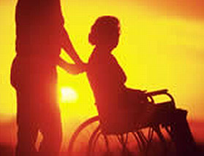
Detecta estímulos relacionados à temperatura, ao tato à pressão e à dor;
Atração sexual;
Sintetiza a vitamina D pela exposição aos raios ultravioleta.

Slide 7
Desenvolvimento da pele (Embrionário)
1° mês: células cubóides.
2° mês: início da camada espinhosa; estruturas nervosas e axônios.
3° mês: feixes de colágeno, cabelos, melanócitos, vasos sanguíneos.
4° mês: tecidos adiposos, glândulas sebáceas e nervos amielínicos (SNP).

Slide 8
5° mês: fibras elásticas, hipoderme, pelos, glândulas sudoríparas.
6° mês: camada espinhosa, queratinização e glândulas sudoríparas.
7° mês: desenvolvimento do canal sudoríparo.
9° mês: ducto excretor atinge a epiderme (poros).

Slide 9
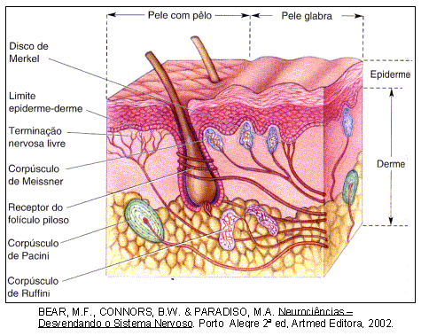
Estrutura da pele:
Epiderme (epi=sobre, derme=pele), camada mais externa da pele.

Slide 10
A epiderme é composta por células epiteliais:
Célula melanócito: que produz a melanina, principal pigmento da pele (pigmento castanho que absorve os raios UV);
Queratina: uma proteína com a função de proteger o corpo contra ressecamento e atritos;
Células de Langerhans: responsável pela resposta imunológica;

Slide 11
A epiderme não possui vasos: os nutrientes e oxigênio chegam à epiderme por difusão a partir de vasos sanguíneos da derme;
A epiderme apresenta várias camadas, com o crescimento basal vão ficando cada vez mais periféricas, acabando por descamar e cair (uma origem importante do pó que se acumula nos locais onde vivem pessoas ou animais).

Slide 12
Derme (derma=pele):
Situada abaixo da epiderme, composta por tecido conjuntivo contendo fibras colágenas e fibras elásticas que dão a pele sua força, extensibilidade e elasticidade;
Na derme encontramos: tecido adiposo, vasos sanguíneos que realizam sua nutrição, nervos, vasos linfáticos, glândulas sebáceas e sudoríparas;

Slide 13
Possui propriedades hidrofílicas do colágeno, é responsável pela capacidade de armazenar e ceder rapidamente água.
Formam impressões digitais, é mais espessa nas palmas das mãos e plantas dos pés e mais finas nas pálpebras.

Slide 14
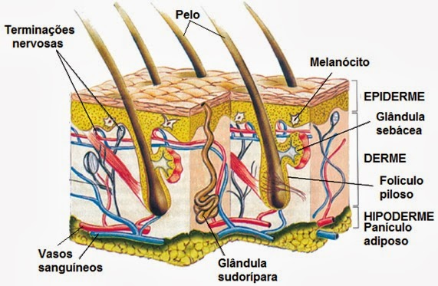

Slide 15
Receptores de superfície e sensação percebida:
Receptores de Krause: Frio
Receptores de Ruffini: Calor
Discos de Merkel: Tato e pressão
Receptores de Vater-Pacini: Pressão
Receptores de Meissner: Tato
Terminações nervosas livres: Principalmente a dor.

Slide 16
Tela subcutânea:
Considerado uma continuação da derme, tem uma espessura variável que depende do grau de infiltração de gordura;
Constituída por tecido conjuntivo frouxo, vasos sanguíneos, linfáticos, nervos e tecido adiposo;
A espessura depende do estado de nutrição dos indivíduos e normalmente aumenta com a idade.

Slide 17
Funções da Hipoderme:
Protege contra traumatismo os vasos e os nervos;
Isolante térmico;
Turgidez da pele;
Função protetora dos órgãos internos.

Slide 18
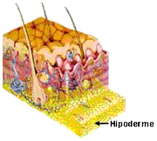

Slide 19
Anexos a pele:
Unhas:
Lâmina rígida, composta de queratina dura e por células epidérmicas modificadas;
Protegem e recobrem a face dorsal da falange dos dedos;
Função protetora, são células queratinizadas constituídas de formações epidérmicas córneas (dorso da 3ª falange dos dedos);
Inicia-se na 20° semana;
A parte esbranquiçada da unha junto à raiz denomina-se lúnula (lúnula= lua pequena);

Slide 20
Crescimento mais rápido: durante o dia, gravidez, mão direita, jovens, unhas das mãos, homens, psoríase, hipertireoidismo.
Crescimento mais lento: à noite, recém-nascidos, mão esquerda, idosos, unhas dos pés, inverno, mulheres, imobilização dos dedos, hipotireoidismo, desnutrição.

Slide 21
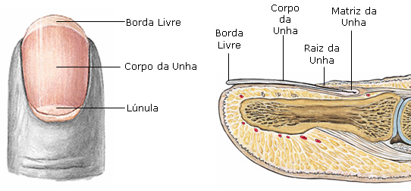

Slide 22
Pelos:
Encontram-se na maior parte da superfície corpórea, como cabelo, supercílios, cílios, barba e região do púbis;
São construídos pelo folículo piloso e possuem diversas funções, como por exemplo a de fornecer proteção mecânica e térmica.

Slide 23
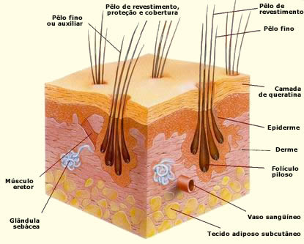

Slide 24
Glândulas sebáceas:
Anexadas aos pelos nas paredes do folículo piloso, localizadas na derme;
Produzem sebo (lubrificação da pele e dos pelos);
É mais encontrada no couro cabeludo, rosto, conduto auditivo externo.
Previnem a evaporação excessiva de água da pele, e inibem o crescimento de bactérias;
Não existem glândulas sebáceas nas palmas das mãos e plantas dos pés.

Slide 25
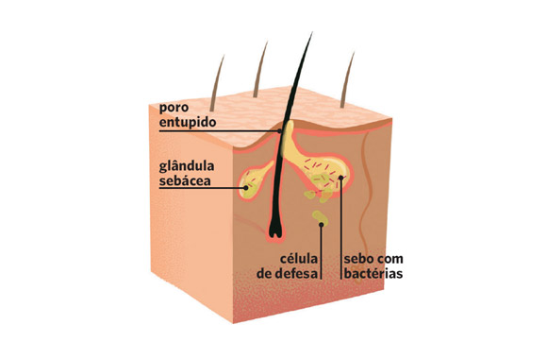

Slide 26
Glândulas sudoríparas:
São numerosas e responsáveis pela sudorese;
Localizam-se na pele da axila, região púbica, fronte, palmas das mãos e plantas dos pés;
Dividem-se em 2 tipos:

Slide 27
Glândulas sudoríparas apócrinas:
Encontradas nas regiões axilares e na região púbica;
Começam a atuar na puberdade, na produção de uma secreção viscosa e odorífera, que favorece a atração sexual.

Slide 28
Glândulas sudoríparas écrinas:
Distribuem-se por toda pele do corpo e são mais numerosas nas palmas das mãos, plantas dos pés, fronte;
Terminam em um poro na superfície da epiderme;
São formadas antes do nascimento e produzem uma secreção mais aquosa.

Slide 29
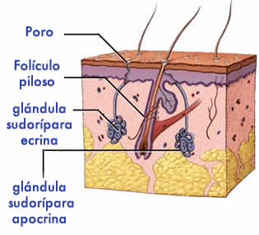

Slide 30
Glândulas mamárias:
Especialmente glândulas sudoríparas modificadas, encontram-se no interior das mamas e são especializadas em secretar leite durante a lactação, sob o estímulo dos hormônios hipofisário e ovário.

Slide 31
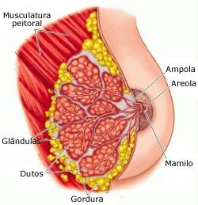

Slide 32
Glândulas ceruminosas:
Encontradas no meato acústico externo (canal da orelha);
Secretam o cerume que somadas aos pelos, no meato acústico externo, fornecem uma barreira viscosa contra corpos estranhos.

Slide 33
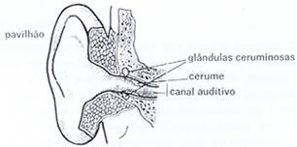

Slide 34
Tipos de Pele:
Pele Seca:
Mais comum a partir dos 35 anos de idade;
Tendência a apresentar rugas precoces ao redor de olhos e boca;
A pele é fina e com tendência a enrugar mais facilmente;
É seca por deficiência de produção das glândulas sebáceas;
Irrita-se facilmente e está sempre sujeita a descamação e rachaduras, por este motivo tem facilidade para enrugar-se precocemente.

Slide 35
Pele Oleosa:
Mais comum entre os 15 e 35 anos de idade;
É muito brilhante, espessa e gordurosa com tendência a cravos e espinhas, as impurezas penetram com muita facilidade nos poros dilatados provocando o aparecimento de espinhas e de cravos;
Poros dilatados e visíveis, em geral obstruídos pela hiperatividade das glândulas sebáceas. Existe nela, um processo de excesso de secreção sebácea, motivando na maioria das vezes por desequilíbrio hormonal. As ansiedades e choques nervosos desequilibram o sistema glandular.

Slide 36
Pele Normal:
A pele normal é sedosa;
Poros fechados e sem cravos;
Não brilha, nem repuxa;
Possui uma textura aveludada;

Slide 37
1cm² de pele contém:
6 milhões de células;
2 mil melanócitos;
15 glândulas sebáceas;
5 folículos pilosos;
1 metro de vasos sanguíneos;
100 glândulas sudoríparas;
5 metros de nervos;
12 pontos crio sensíveis;
2 pontos termo sensíveis;

